Slide 1
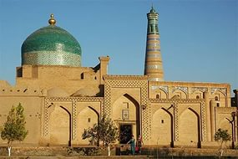
Узбекистан.

Slide 2
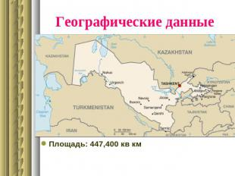

Slide 3
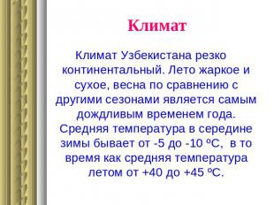

Slide 4
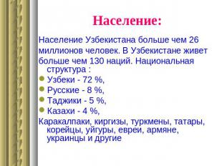

Slide 5
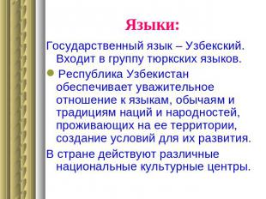

Slide 6
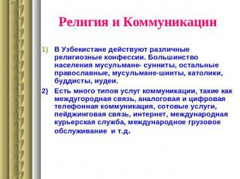

Slide 7
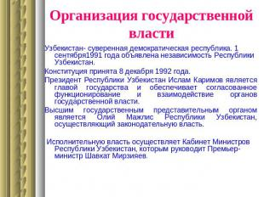

Slide 8
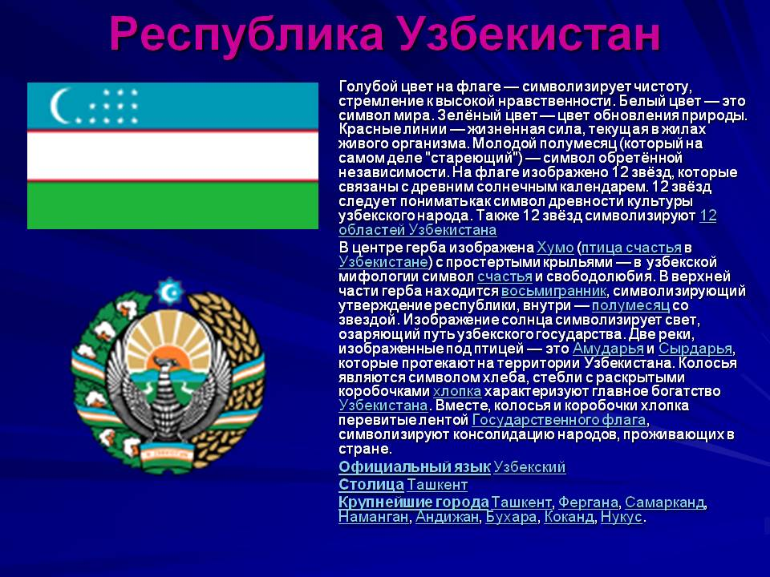

Slide 9
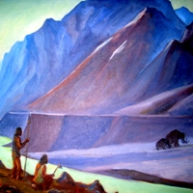
Начало времен
Находки каменных орудий и захоронений периода палеолита в районах Бухары и Ферганы свидетельствуют о том, что в древние времена территория Узбекистана была обитаема и густо заселена.
Основными занятиями древних поселенцев были скотоводство и земледелие, а богатство природных ресурсов быстро сделали эту местность процветающей.

Slide 10
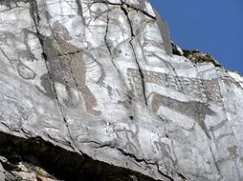
Бронзовый век.
В бронзовом веке возникло государство Хорезм, одно из крупнейших, контролировавших огромное пространство – практически всю Среднюю Азию, до Ирана. Его ирригационные сооружения впечатляют до сих пор. Второй цивилизацией стала Согдиана, между реками Зеравшаном и Кашкадарьей. В это время начался расцвет державы Ахеменидов, и Средняя Азия вошла в состав Персидского государства, облагаемая данью и вынужденная отдавать своих детей в солдаты для персидских войск.

Slide 11
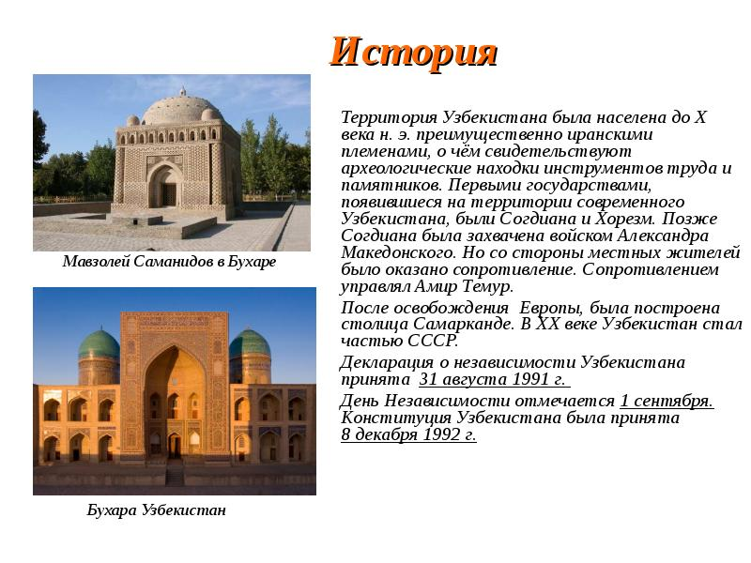

Slide 12
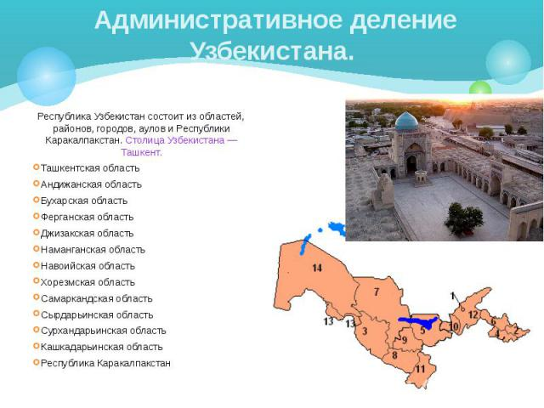

Slide 13
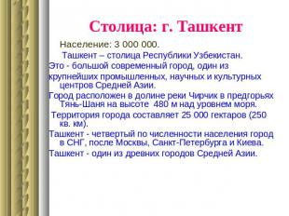

Slide 14
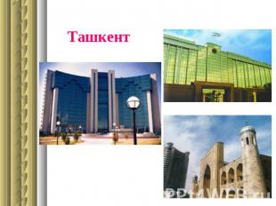

Slide 15
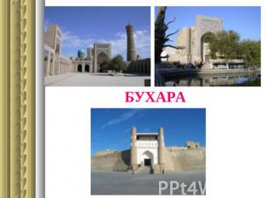

Slide 16
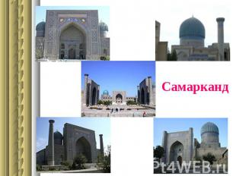

Slide 17
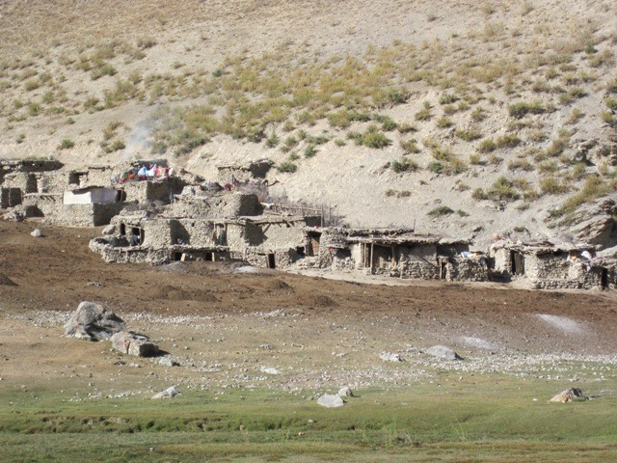
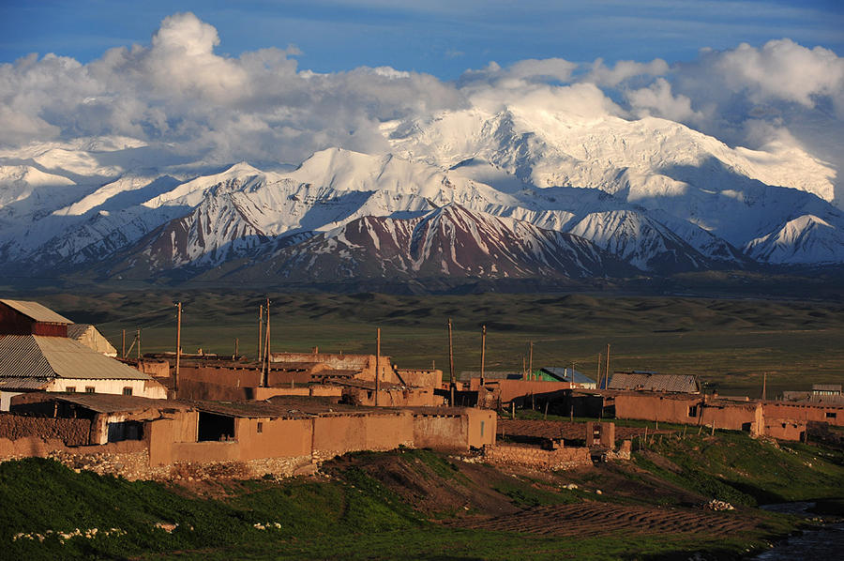
К городам районного подчинения относятся городские поселения с численностью населения не менее семи тысяч человек и имеющие развитую инфраструктуру.
Поселки городского типа – это городские поселения, расположенные при промышленных предприятиях, стройках, железнодорожных станциях и других важных объектах с численностью населения не менее двух тысяч человек.
Кишлак – это сельский населенный пункт, население которого занято главным образом, в сельском хозяйстве.
Аул – это небольшой населенный пункт, жители которого заняты в основном скотоводством.

Slide 18
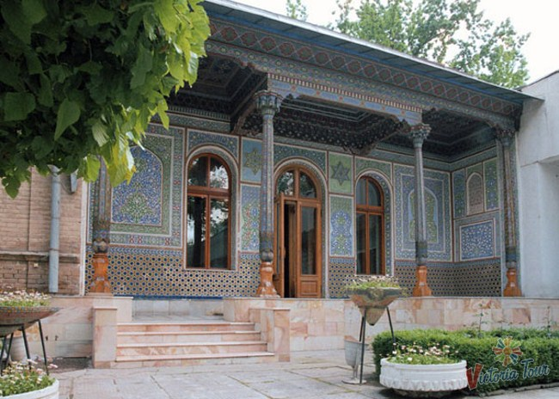
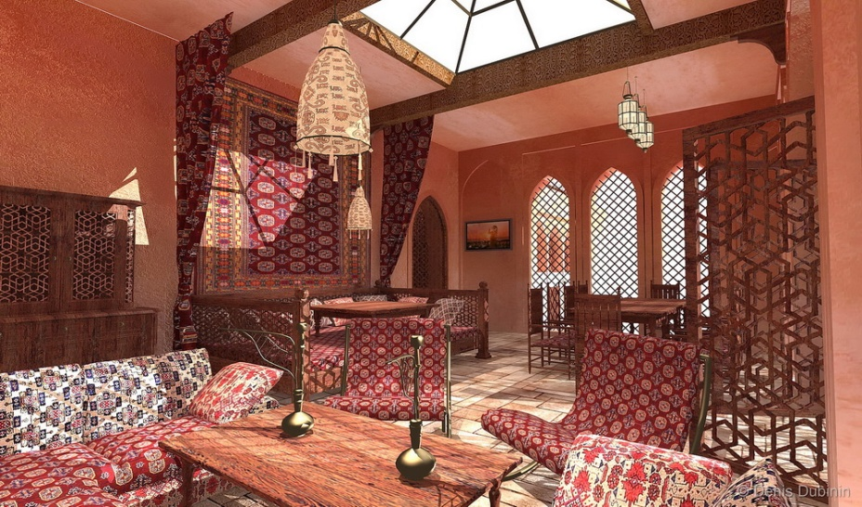
Традиционное домостроение
Индивидуальные дома, рассчитанные на одну-две семьи, расположены на границе участка и обращены к улице окнами фасадов. Дома строятся из сырцового кирпича.
Большинство домов имеет две или три комнаты, переднюю, открытый или застекленный айван (беседка). Комнаты высокие, светлые, с большими окнами; полы в них деревянные; потолки либо оштукатуривают ганчем, либо под­бивают фанерой и окрашивают масляной краской светлых тонов.
В домах, рассчитанных на большие семьи, прямоугольный корпус дома разделен обычно на четыре равные по площади помещения: три жилых комнаты и кухню, в которой зимой семья готовит пищу, обедает и нередко проводит традиционно свободное время.

Slide 19
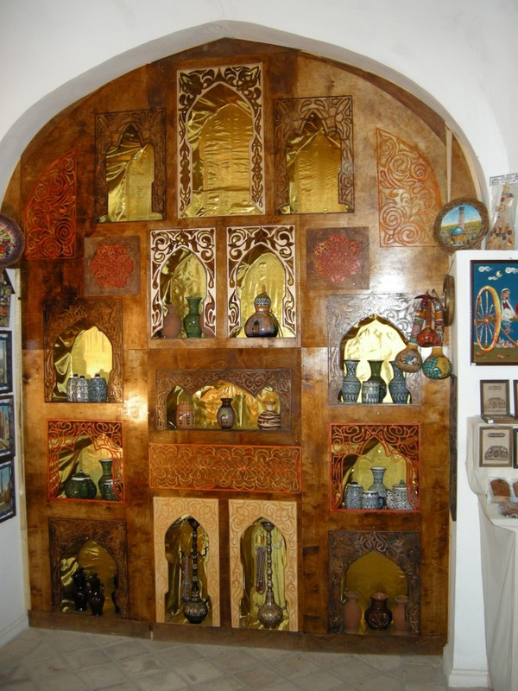
Традиционные предметы быта
Непременной частью национального убранства комнаты является хорошая посуда. Множество фарфоровых чайников, пиал, чаш больших размеров (коса), блюд, тарелок, которые расставляют в неглубоких нишах или в стенных шкафчиках и буфетах. Казаны, используемые для приготовления национальных блюд, передаются по наследству, и к ним очень бережно относятся.
Характерной особенностью убранства являются различные ручной работы большие декоративные вышивки, развешиваемые на стенах, и очень красивые ковры из натуральных материалов.
В убранстве многих домов теперь видное место занимают картины, фотографии членов семьи, родственников и знакомых, иногда большие портреты руководителей партии и правительства.
Современное жилище узбеков свидетельствует о значительном культур­ном росте и повышении материального благосостояния узбекского народа.

Slide 20
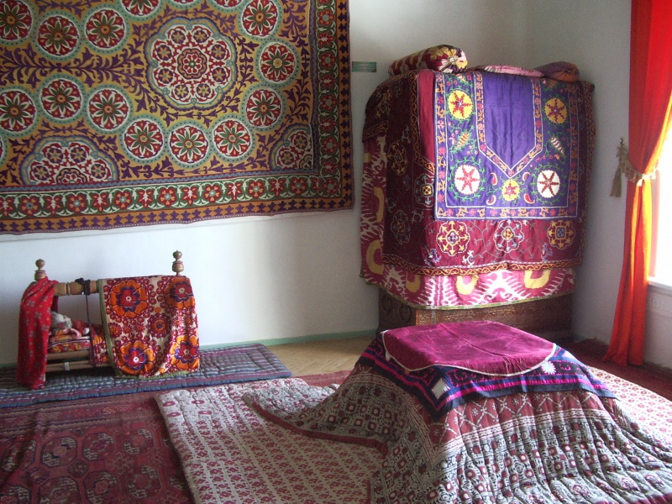

Slide 21
Антропонимика (имена, фамилии)
Узбекский язык принадлежит к карлукской группе тюркской языковой семьи, что нашло отражение и в составе личных имен. Личное (индивидуальное) имя с древности и вплоть до недавнего времени служило фактически единственным антропонимом узбеков; лишь иногда оно сопровождалось именем отца или названием места происхождения. Безраздельное господство ислама на территории Средней Азии принесло массу мусульманских имен, преимущественно арабских, а также иранских, через арабский язык древнееврейских (Авраам — Ибрагим, Иосиф — Юсуф) и греческих (Александр — Искандер). Многие из пришедших с исламом имен были связаны с религиозными идеями, героями коранических сюжетов. Множество имен указывало на место, время, обстоятельства рождения ребенка. Нередко давали «отталкивающие» имена, с целью испугать или обмануть «злых духов». Большую группу составляли имена-заклинания (пожелания ребенку), например, мужские Шухрат «слава», Мансур «победитель», женские Саодат «счастье», Зумрад «изумруд». Фамилии и отчества совместно с личными именами используются только в официальных документах.

Slide 22
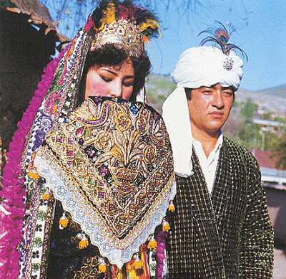
Национальная одежда в Узбекистане

Slide 23
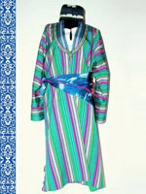
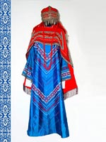
Узбекские национальные костюмы очень яркие, красивые, удобные и являются частью богатых культурных традиций, образа жизни народа. В городах уже редко можно встретить людей в национальной одежде, сегодня ее надевают на традиционные праздничные мероприятия, но в сельской местности она все еще служит частью как повседневного, так и выходного наряда.

Slide 24
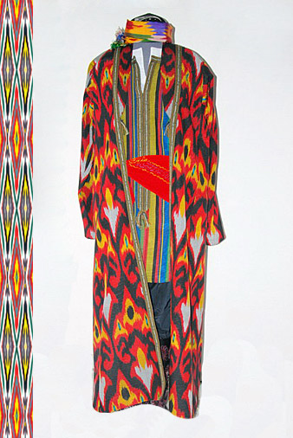
Узбекская мужская одежда
Основу национального мужского костюма составляет чапан - стеганый халат, который подвязывается поясным платком - кийикча. Традиционный головной убор – тюбетейка. На тело одеваются куйлак - нижняя мужская рубаха прямого покроя, и иштон - широкие шаровары, которые сужаются к низу. Ноги обувают в сапоги из тонкой кожи.
Пояса в парадной одежде часто очень нарядные - бархатные или вышитые, с серебряными узорными бляхами и пряжками. Повседневный куйлак подпоясывали длинным шарфообразным кушаком.

Slide 25
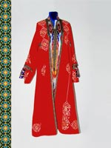
Узбекская женская одежда
Традиционный женский костюм у узбеков состоит из туникообразного простого покроя платья из хан-атласа, а также шароваров. В праздничных одеждах используются атласная ткань и богатое шитье золотом. Женский головной убор включает в себя сразу три элемента: тюбетейку, платок и тюрбан. Непременным дополнением к костюму узбекских женщин всех возрастов всегда были украшения из золота или серебра. В сурхандарьинском регионе больше предпочитали цвета красных оттенков как символ достатка. Узор вышивки выбирался не случайно. Он всегда имел либо магическое, либо практическое значение. По рисунку можно было понять социальный статус, а порой в него вкладывали и иные значения. К примеру, повторяющийся геометрический рисунок на тесьме это своего рода оберег. Одежду из тканей тёмно-синих, черных цветов из-за суеверия не носили ни в одном регионе Узбекистана. Согдийские узоры сохранили в себе влияние зороастризма. Цвета в этом регионе подбирались исходя из положения в обществе. К примеру, превалирование голубых и фиолетовых оттенков в женском платье говорило о высоком положении мужа, а зеленоватые мотивы часто использовали крестьяне и ремесленники.
Обувь состояла из махси (ичиги – красивые сапожки без задника, с мягкой подошвой, без каблука) и сапог из грубой кожи или резины. Это была очень удобная и теплая обувь, которая и по сей день пользуется авторитетом.

Slide 26
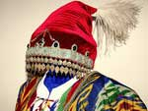
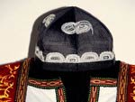
Женский и мужской национальный головной убор. Тюбетейки
Одной из главных деталей в традиционной узбекской одежде служит головной убор. Национальным головным убором во многих странах Центральной Азии, в том числе и в Узбекистане- считается тюбетейка. Название тюбетейки происходит от тюркского «тюбе», что переводится как «верх, вершина». Ее носят и мужчины, и женщины, и дети. Только пожилые женщины не носят тюбетейки.
Сейчас в крупных городах редко можно увидеть человека в тюбетейке, и по большей части она выступает важной деталью одежды на семейных и религиозных праздниках. Традиционная тюбетейка имеет четырехгранную конусообразную форму, она черного цвета с белой узорчатой вышивкой в виде 4-х «перчиков» и 16-ти миниатюрных арочек. Повседневная тюбетейка «калампир» - одна из самых простых и распространённых, но нельзя недооценивать её значения. Даже в условиях повсеместного влияния европейской культуры, такая тюбетейка необходимый атрибут на некоторых мероприятиях. У каждого региона Узбекистана – своя тюбетейка по высоте и узорам. При всем богатейшем разнообразии принято считать, что в Узбекистане шесть основных школ шитья тюбетеек: ферганская, ташкентская, кашкадарьинско-сурхандарьинская, самаркандская, бухарская и хорезмско-каракалпакская. Для особых, праздничных случаев существуют нарядные тюбетейки - они богаты яркими и красочными вышивками и узорами, золотым шитьем.

Slide 27


Slide 28
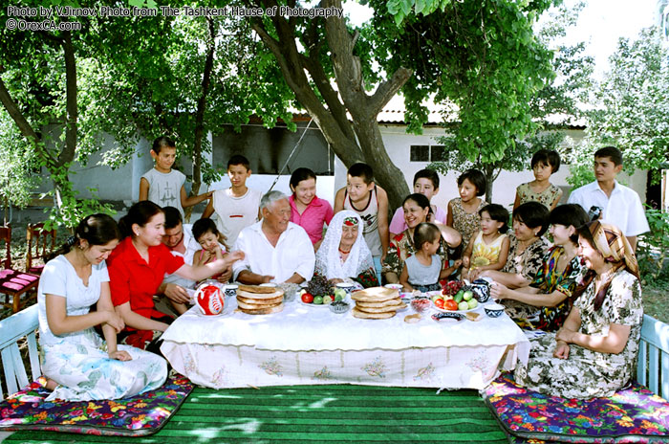
Презентацию подготовил 5 «А» класс МОУ СОШ «Перспектива» городского округа Власиха Московской области.
Классный руководитель: Михалёва Ольга Викторовна

